Slide 1

Медиация: организация, инструменты, практикА
МУНИЦИПАЛЬНОЕ ДОШКОЛЬНОЕ ОБРАЗОВАТЕЛЬНОЕ УЧРЕЖДЕНИЕ "ДЕТСКИЙ САД № 16« ГОРОД ЯРОСЛАВЛЬ
Ответственные: МДОУ «Детский сад №16»
МДОУ «Детский сад №228»

Slide 2
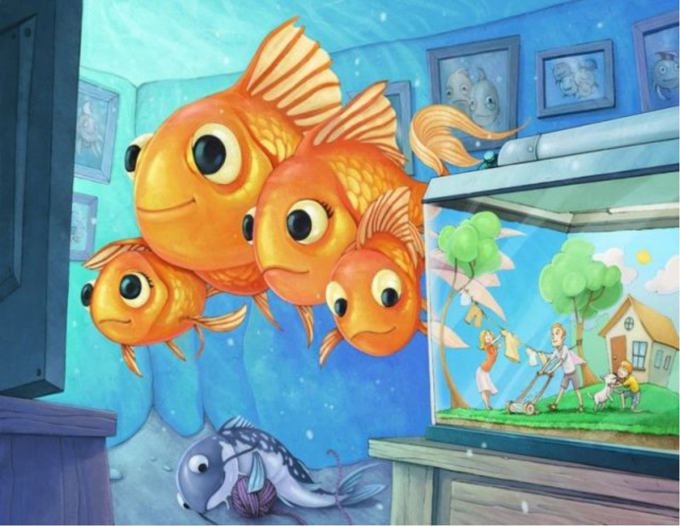
«Мир наоборот»

Slide 3


Slide 4
Конфликт (от лат. conflictus – столкновение)
–это столкновение противоположных интересов,
взглядов, стремлений; серьезное разногласие,
острый спор, приводящий к борьбе.

Slide 5


Slide 6
Медиация – это переговоры с участием третьей, нейтральной сторон , которая является заинтересованной только лишь в том, чтобы стороны разрешили свой спор (конфликт) максимально выгодно для обеих (всех) сторон

Slide 7
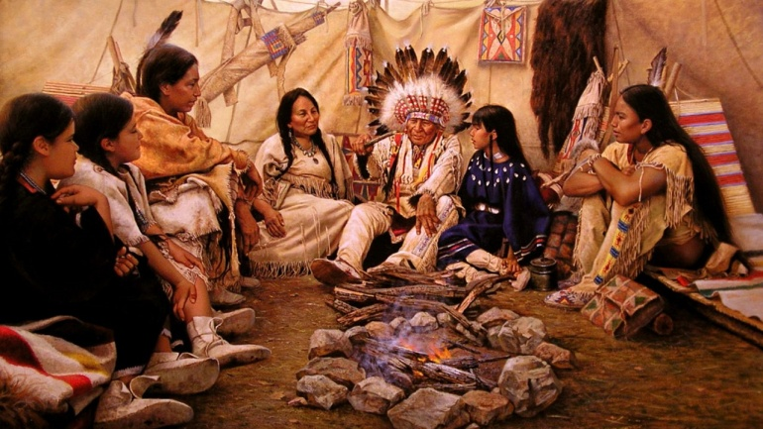
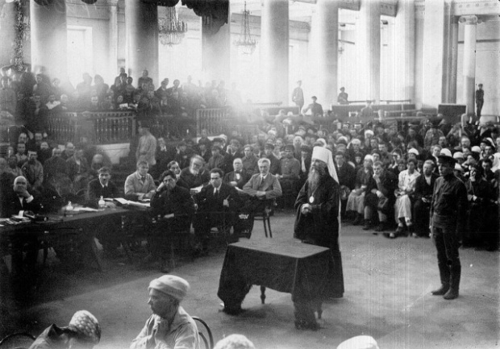
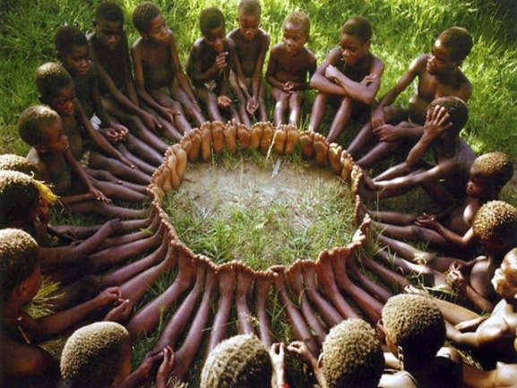
Возникла в США в середине 20-го в. Превратилась в самостоятельную процедуру с середины 70-х г. 20-го в.
Основоположники Роджер Фишер и Уильям Ури, профессора Гарвардской школы права

Slide 8
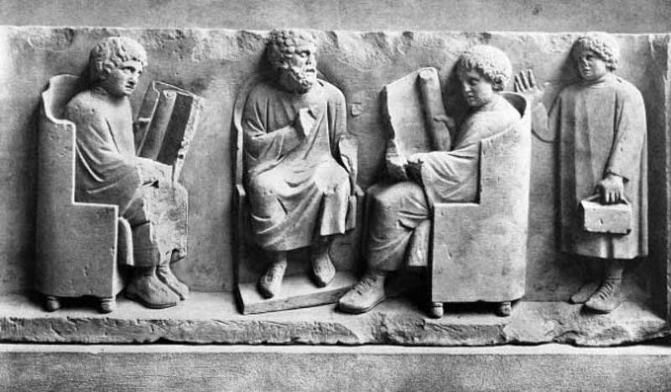
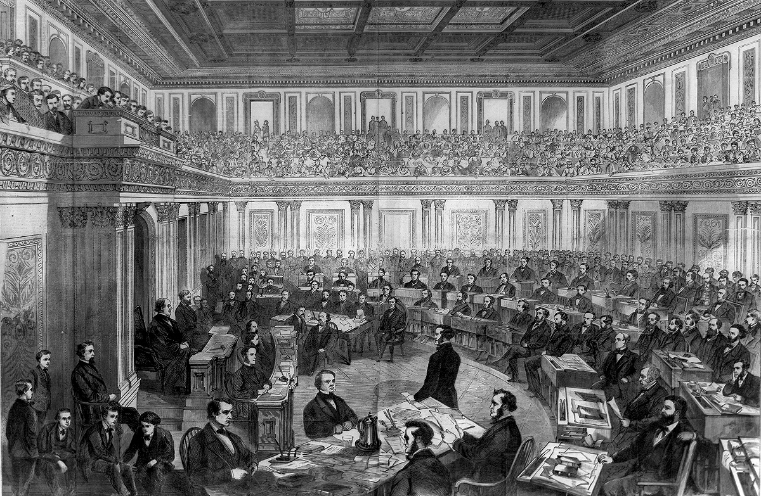
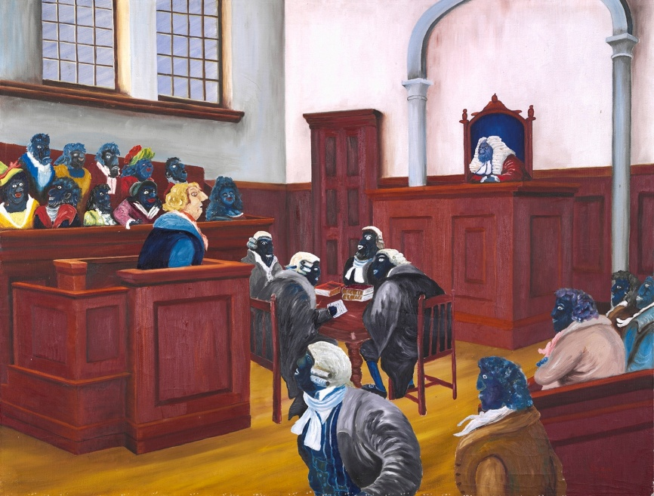
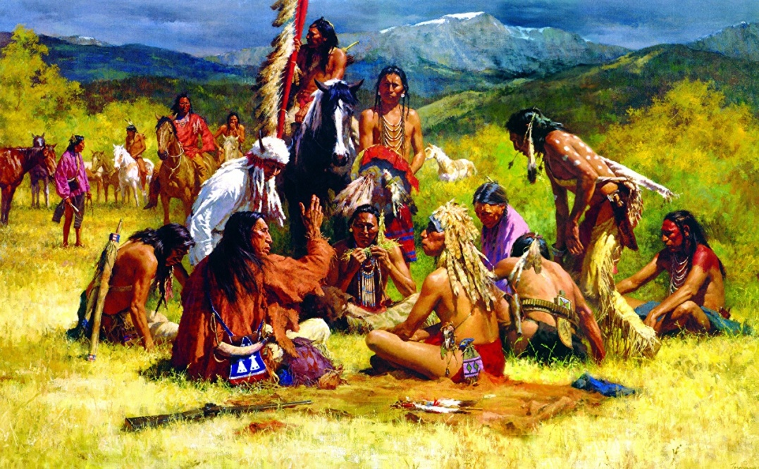

Slide 9
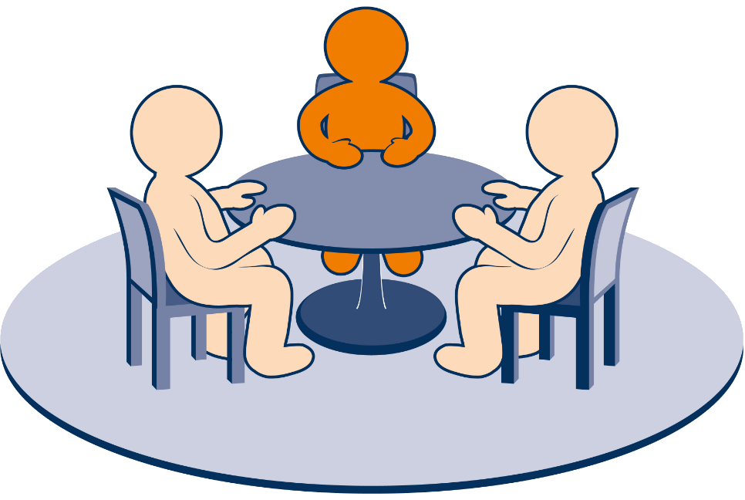

Slide 10
Нормативно-правовая база
"Гражданский кодекс Российской Федерации (часть первая)" от 30.11.1994 N 51-ФЗ (ред. от 29.07.2017) (с изм. и доп., вступ. в силу с 06.08.2017)
Национальная стратегия действий в интересах детей на 2012 – 2017 годы (утв. Указом Президента РФ от 1 июня 2012 г. N 761)
Стандарты восстановительной медиации, разработанные в 2009 году
Всероссийской ассоциацией восстановительной медиации (один из основных документов для работы школьной службы примирения в России).
Приказ Департамента образования ЯО от 06.11.2015 №777/01-03 "О реализации регионального проекта "Развитие служб медиации в образовательных организациях Ярославской области"

Slide 11
Стадии медиации
Вступительное слово медиатора
Презентация сторон
Дискуссия
Кокус
Дискуссия
Подготовка проекта соглашения
Выход из медиации

Slide 12


Slide 13
Основные принципы медиации
Добровольность
Равное право для сторон
Беспристрастность
Сотрудничество сторон
Конфиденциальность

Slide 14


Slide 15

Медиативные техники
«Петля понимания»
«Я – сообщение»
Резюмирование
Открытые вопросы
Активное слушание

Slide 16
Восстановительные программы
Медиация
Круг сообщества
Семейная конференция

Slide 17


Slide 18
Вступительное слово медиатора
цель– подготовить стороны к переговорам, т.е. сделать процесс медиации ясным и предсказуемым для участников переговоров

Slide 19
Презентация сторон
цель– предоставить возможность сторонам рассказать о том, что произошло, и как они видят свою ситуацию конфликта, спора.

Slide 20
Дискуссия
Основная цель– сформулировать основные темы для переговоров

Slide 21
Подготовка проекта соглашения
Основная цель данного этапа – составить соглашение, которое будет работать, т.е. стороны его будут выполнять, если соглашение соответствует их интересам.

Slide 22
Выход из медиации
Если стороны удовлетворены по всем критериям, Вы прекрасно провели процесс переговоров!

Slide 23



Slide 24

Медиация- конфликты разрешимы

Slide 25
СПАСИБО ЗА ВНИМАНИЕ!

